Slide 1
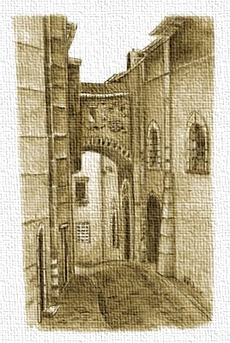
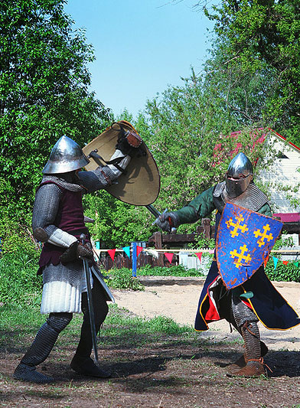
Исторический диктант

Slide 2
Укажите термин по его определению
Группа людей в обществе, обладающая определёнными правами и обязанностями, передающимися по наследству.
Отношения поземельной и личной зависимости, основанные на собственности на землю.
Период распада крупных государств на ряд мелких и средних владений.
Последовательное подчинение феодалов, основанное на передаче земли за службу.
Принудительные обязанности.
Налог продуктами труда
Зависимость крестьян от феодала
Тип хозяйства, при котором продукты труда производились для себя, а не для продажи.

Slide 3
Объясните термины
Феод
Феодал
Междоусобные войны
Сеньор
Вассал
Феодальное имение
«Вассал моего вассала не мой вассал»
Объясните правило

Slide 4

СРЕДНЕВЕКОВЫЙ ГОРОД
6 класс, всемирная история

Slide 5
Вопросы темы
Почему возникали города
Где возникали города
Города – центры ремесла и торговли
Городское ремесло
Борьба горожан за самоуправление

Slide 6
Основные понятия темы
Город
Товар
Товарно- денежное хозяйство
Цех
Гильдия
Ратуша

Slide 7

Городской воздух делает человека свободным

Slide 8
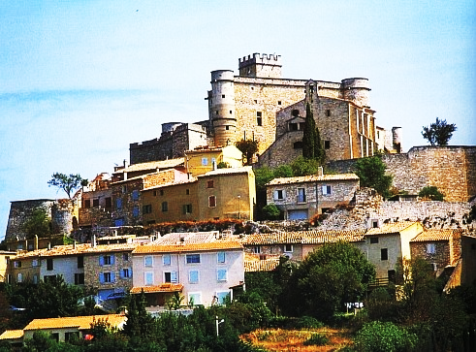
Причины возникновения городов
Город – это укреплённое поселение
с торгово-ремесленным населением

Slide 9
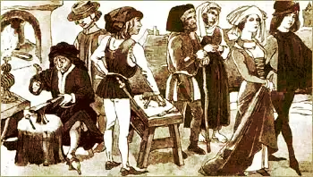
Орудия труда…
Рост…
Подъем…
Излишки…
Ремесло отделялось от …
Возникла потребность в…
Спрос на…

Slide 10
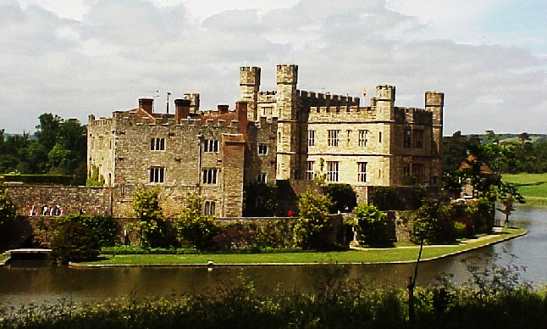
Как возникали города

Slide 11
Места
возникновения
городов
1.
2.
3.
4.
5.

Slide 12
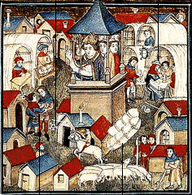
На перекрёстке дорог

Slide 13
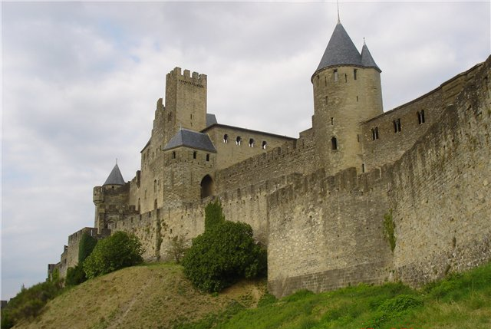
Возле рыцарских замков

Slide 14
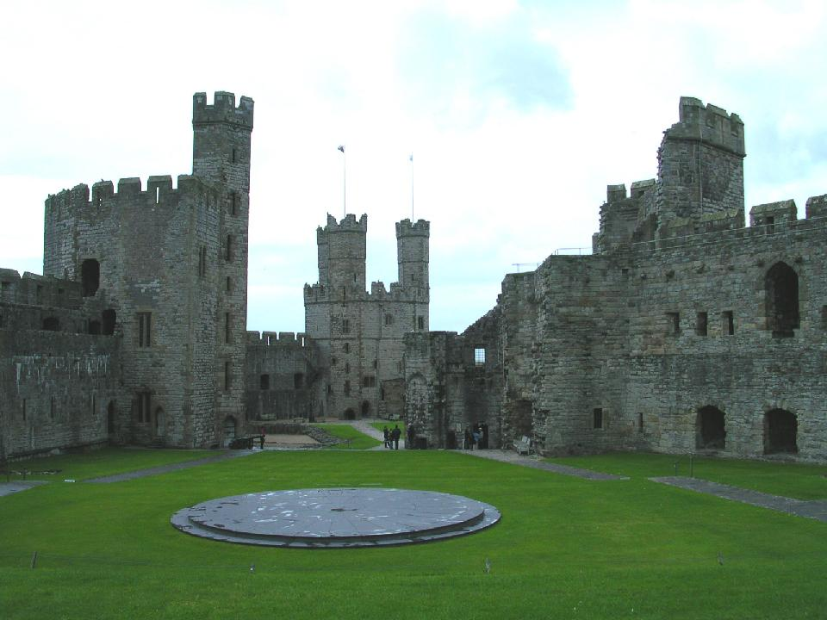
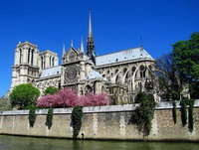
Возле монастырей

Slide 15
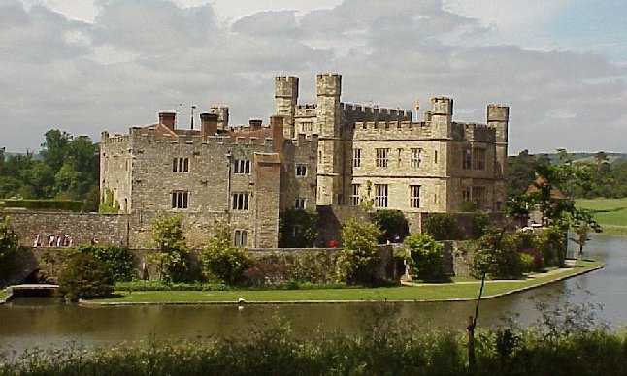
Возле речных бродов

Slide 16
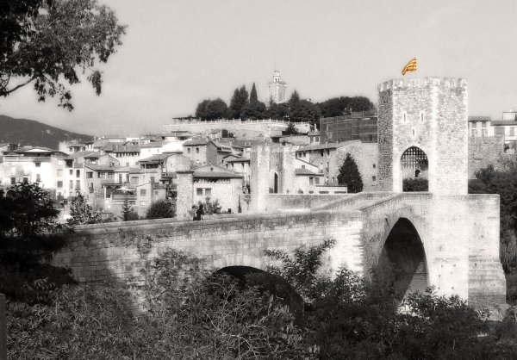
У мостов через реки

Slide 17
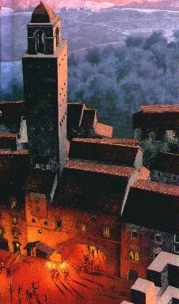
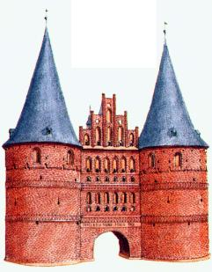
Жизнь горожан

Slide 18
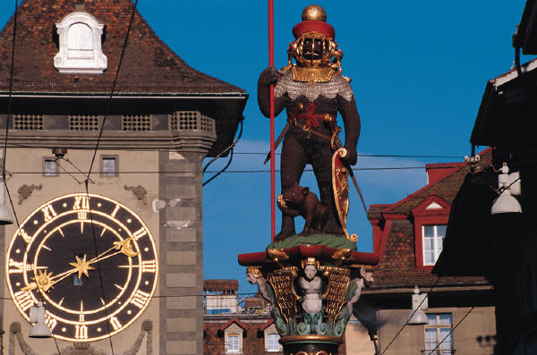
Жизнь горожан

Slide 19
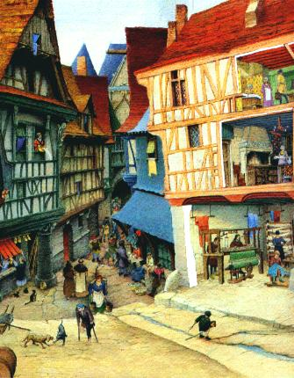
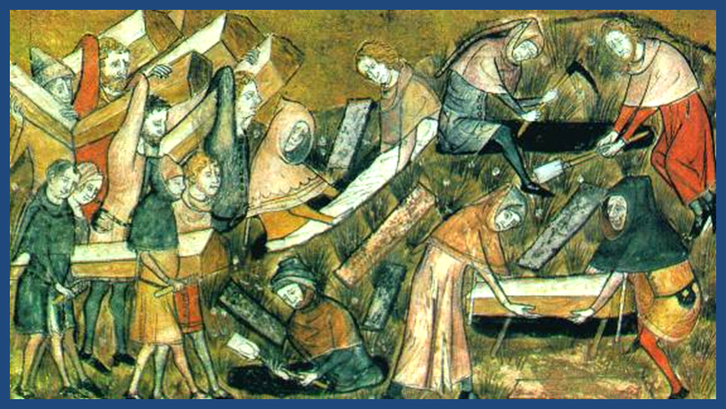
Жизнь горожан

Slide 20
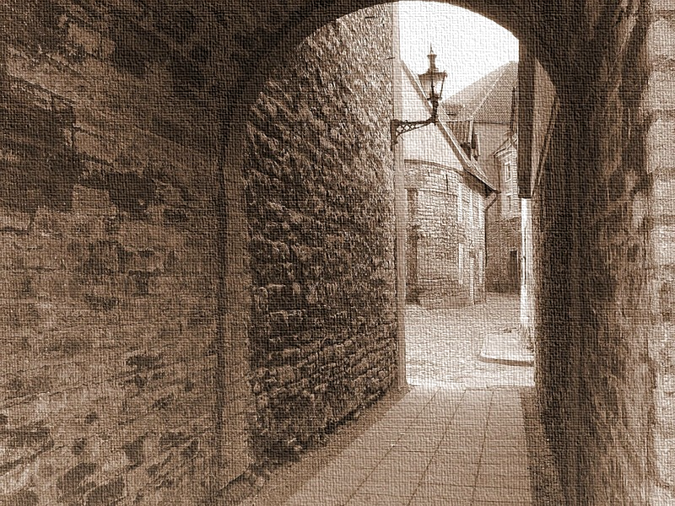
Города – центры ремесла и торговли

Slide 21
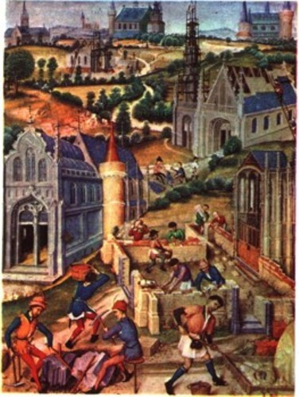
Городское ремесло

Slide 22
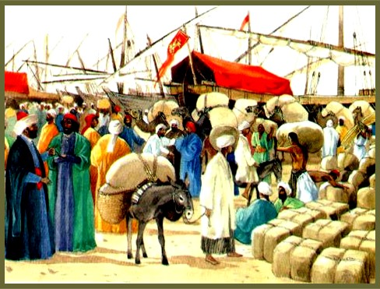
Ремесло
Ремесленники производили товары.
Товар – это продукт труда, произведённый для продажи.
Вместе с ростом городов стало развиваться товарно-денежное хозяйство.
Товарно-денежное хозяйство – такой тип хозяйства, при котором товары производятся для продажи.
Города становились центрами ремесла и торговли.

Slide 23
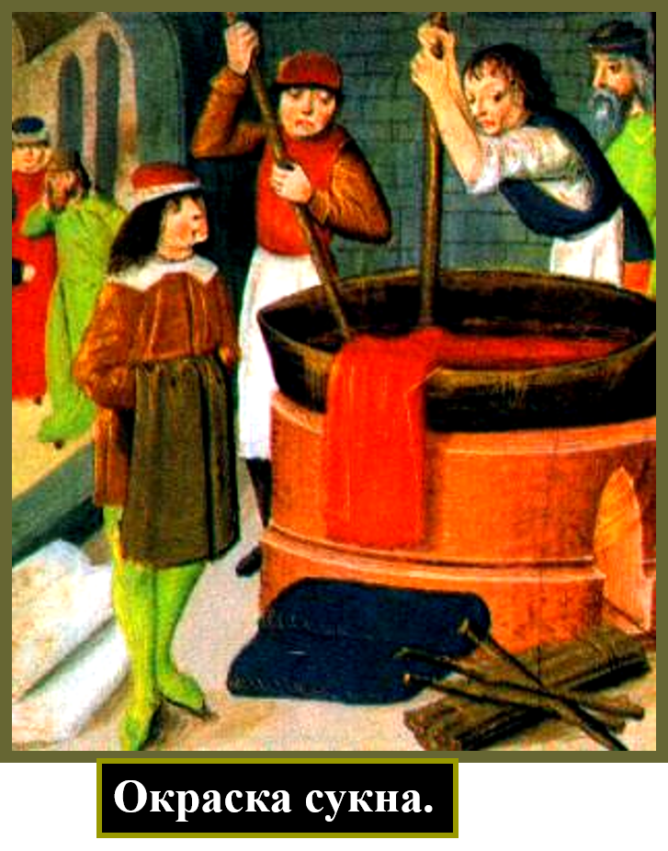
Ремесленные мастерские
Труд ремесленника был основой хозяйства средневекового города.
Ремесленник работал в собственной мастерской.
Сам покупал необходимое сырьё и брал заказы.
Сырьё – материал, из которого изготавливались изделия.
Цех – объединение ремесленников одной специальности.
Гильдия – объединение купцов, врачей, юристов.

Slide 24
Ремесло цеховое
Устав цеха:
Спец.документ, определял права и обязанности
Знак цеха:
Отличительный знак, по которому можно было определить специализацию цеха
Члены цеха:
-мастера, подмастерья, ученики
Главная задача цеха состояла в защите своих ремесленников. Запрещалось заниматься ремеслом тем, кто не входил в цех.
Члены цеха селились на 1 улице: улица Гончаров, Портных, Кузнецов и т.д.

Slide 25
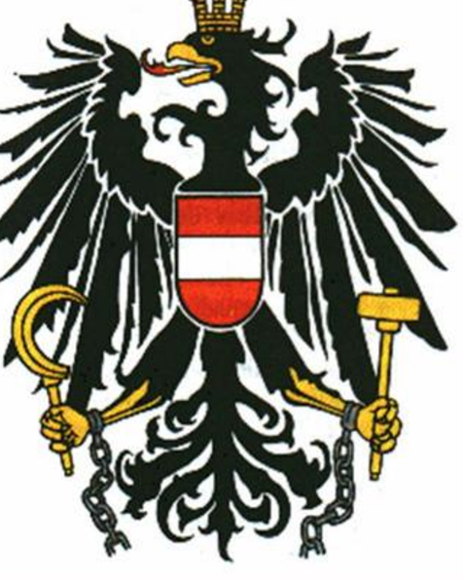
Цех
Шедевр – это образцовое изделие
МАСТЕР
Владелец цеха
шедевр
ПОДМАСТЕРЬЕ
Помощник мастера, получал небольшие деньги
УЧЕНИК
Ему не платили за труд

Slide 26
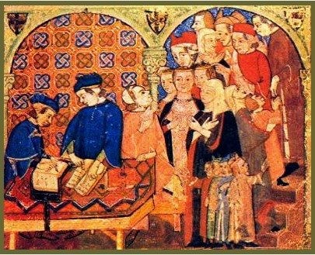
Торговля
В высоком средневековье торговлей стали заниматься все слои общества.
Ремесленники желали быстрее купить продукты у крестьян и продать свои изделия.
Возникла потребность в купцах – профессионально занимающихся только торговлей.

Slide 27
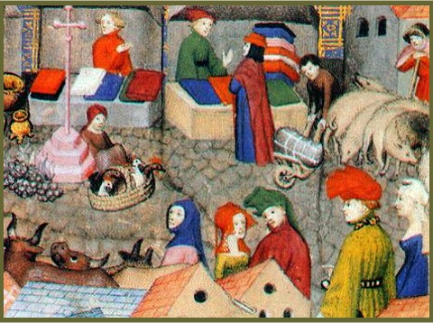
Торговля
Обычная торговля происходила на еженедельных рынках.
Наиболее оживлённая торговля происходила на ярмарках.
Ярмарка – ежегодный рынок.
Важнейшие торговые пути проходили по Средиземному морю (торговля была в руках Венеции и Генуи) и по Балтийскому морю (ведущая роль принадлежала Любеку)
Ганза – торговый союз
городов

Slide 28
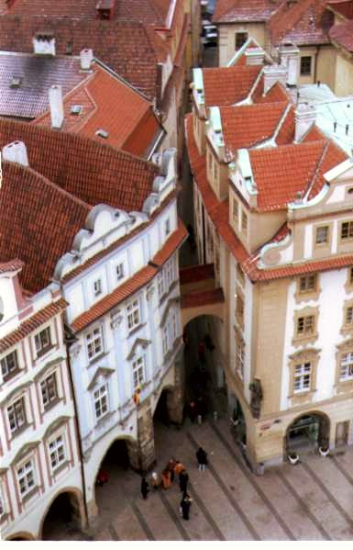
Борьба горожан за самоуправление

Slide 29
Борьба городов с сеньорами и её последствия
Цели | Сократить поборы феодалов; получить торговые привилегии, добиться права на самоуправление
Способы | Давали феодалам выкуп деньгами, восставали и вели войны против своих хозяев
Результаты | Некоторые города не смогли освободиться, многие города освободились от сеньоров
Последствия | Освободившиеся города получили право на самоуправление.

Slide 30
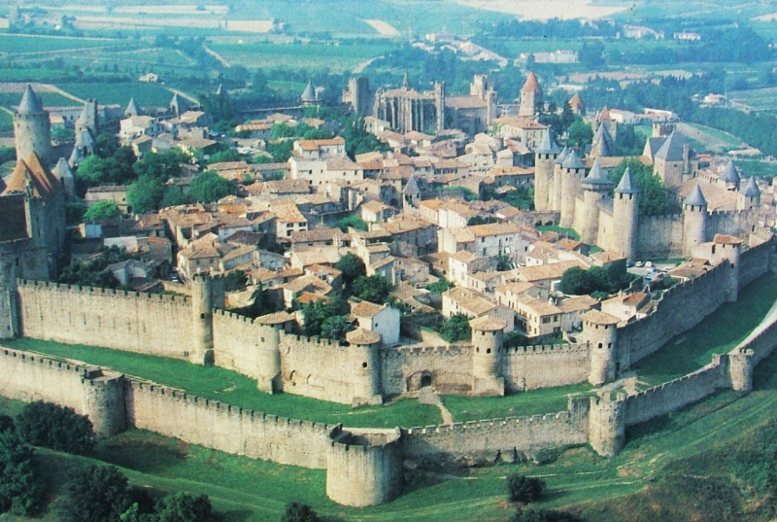
Д/З: §5, знать все новые понятия.
В тетради нарисовать схему
«Городское самоуправление» (стр.35. )
Почему говорили : «Городской воздух делает человека свободным»

